Slide 1
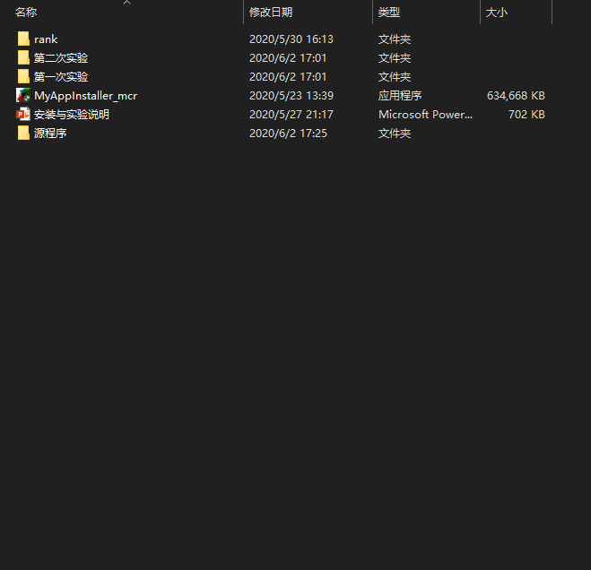
建议在台式机，较为明亮的环境下进行实验
安装说明
1. 打开U盘，点击MyAppInstaller_mcr进行安装

Slide 2
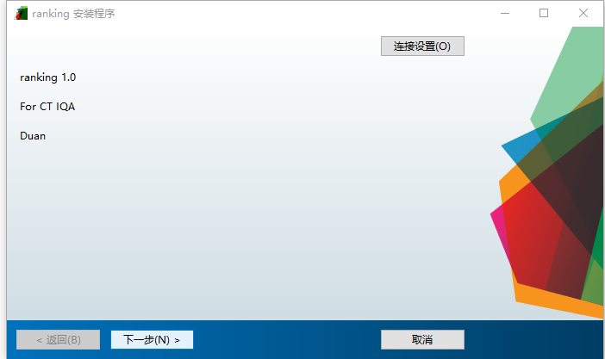
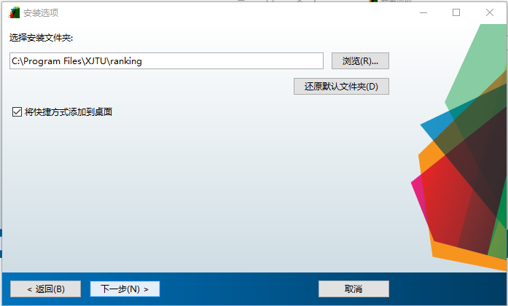
2. 点击下一步
3. 选择文件夹进行安装

Slide 3
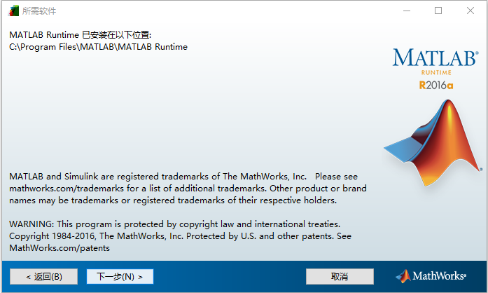
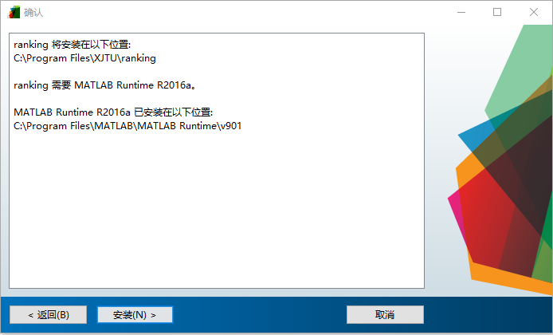
4. 点击下一步
5. 点击安装

Slide 4
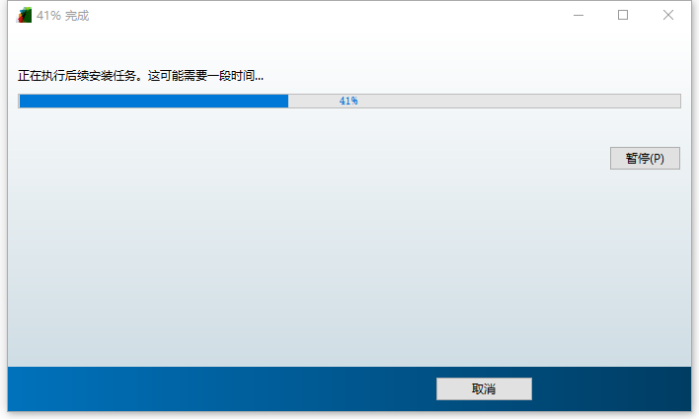
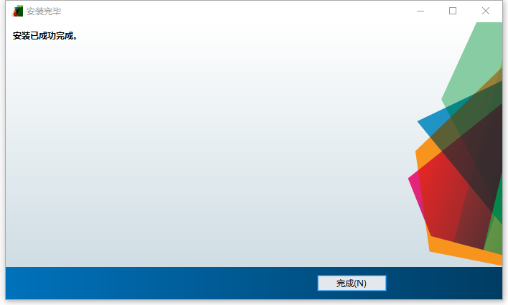
6. 点击完成安装

Slide 5

7. 在桌面上找到ranking快捷图标，双击打开，进行实验

Slide 6
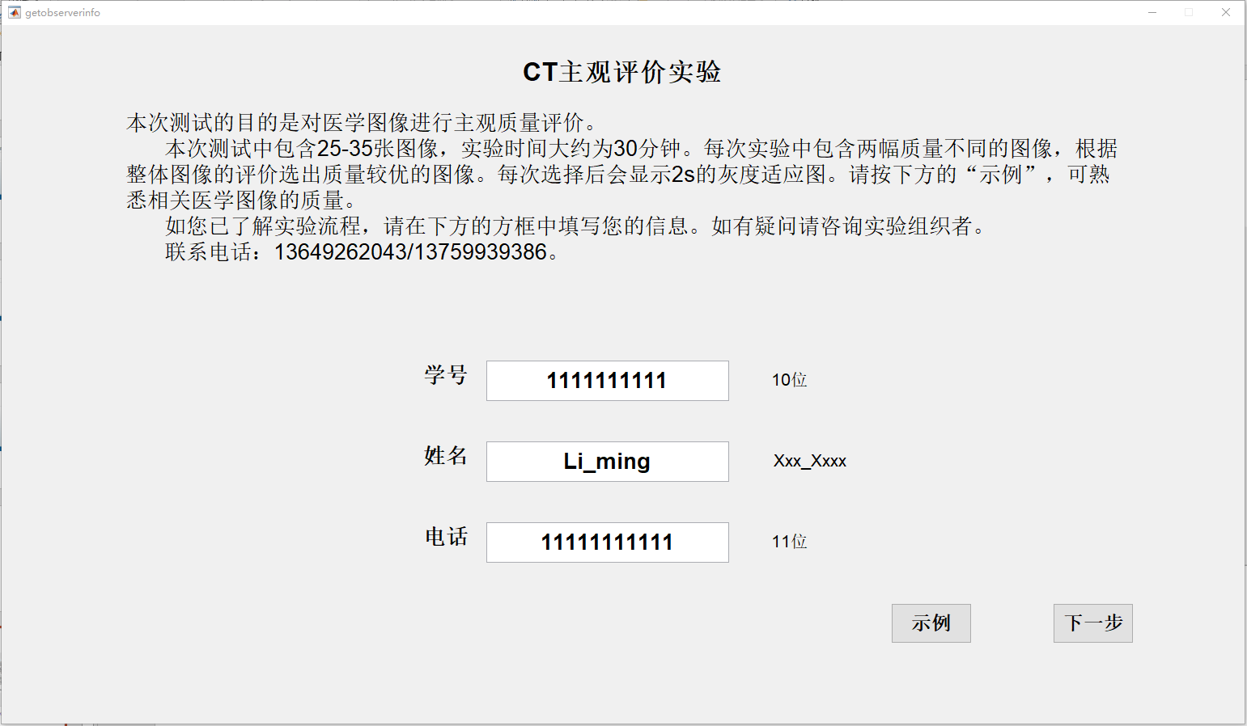
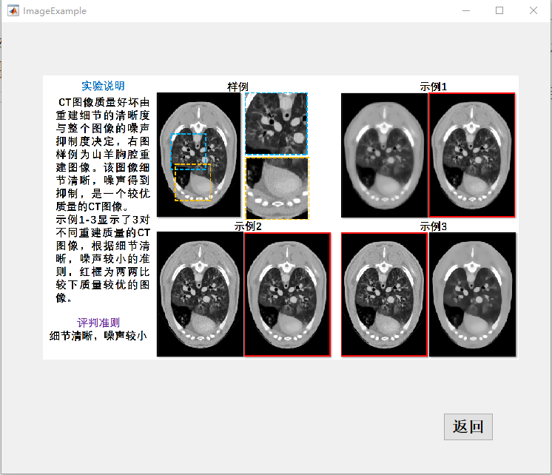
8.实验界面，填写基本信息
点击示例，了解评价的基本标准

Slide 7
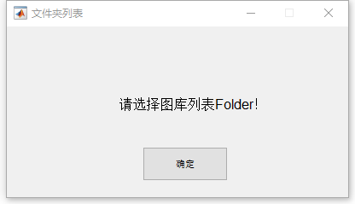
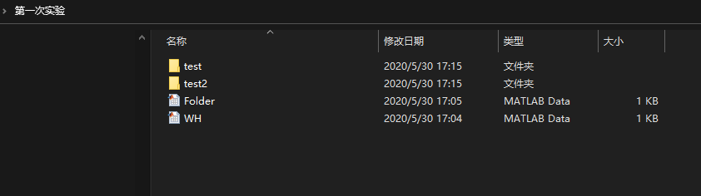
9.在U盘“第一次实验“文件夹中选择folder

Slide 8
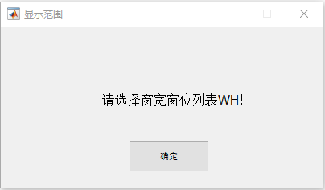
10.在U盘“第一次实验“文件夹中选择WH

Slide 9
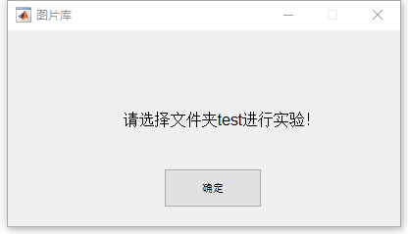
11.在U盘“第一次实验“文件夹中选择test

Slide 10
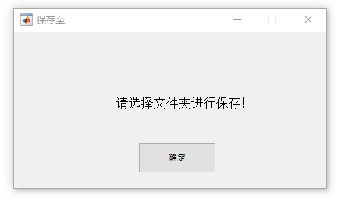
11.在U盘中选择rank文件夹进行保存

Slide 11
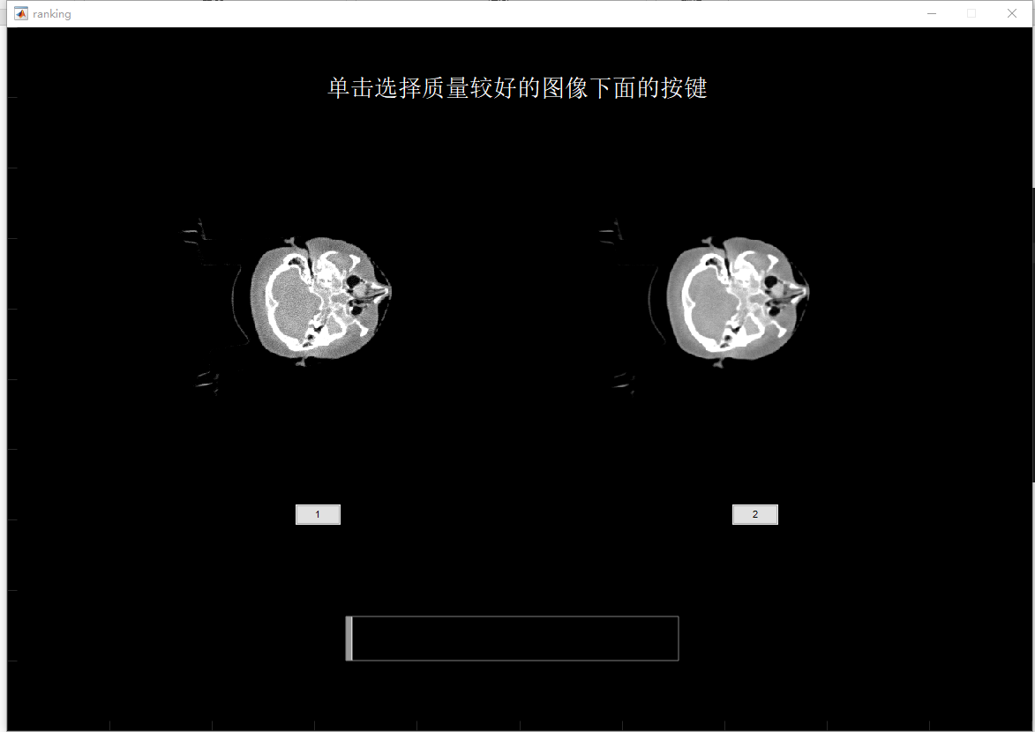
12.进行第一次实验中的test实验

Slide 12
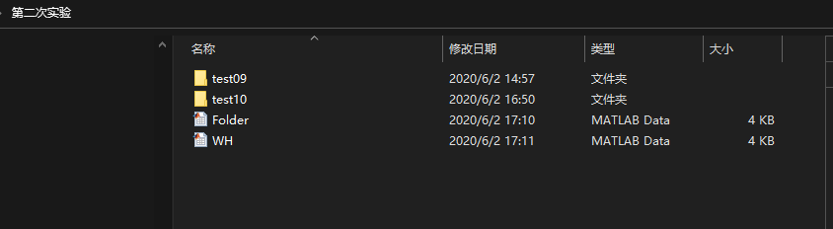
13.重复7-12步，进行第一次实验中test2的实验
14.重复7-12步，进行第二次实验
四次实验结束后，将rank文件夹发送到13759939386@163.com

Slide 13
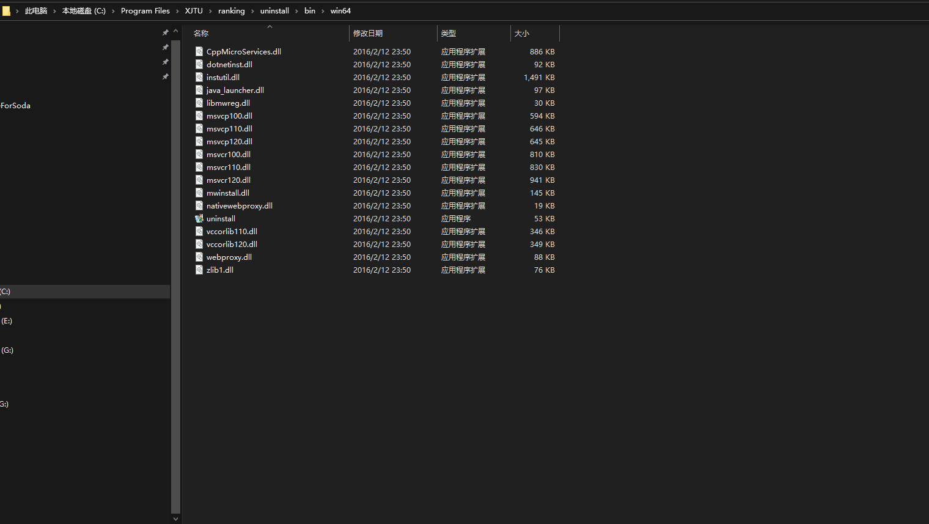
15.卸载程序，在安装路径下找到\uninstall\bin\win64
点击uninstall进行卸载

Slide 14
16.友情提示
若程序无法运行，可打开matlab，将“源程序”文件夹加载至路径中，运行ranking.m可进行实验

